Slide 1
Programación II Tecnicatura de Video Juegos
Clase – Winforms
Profesor Adjunto : Ing. Mauricio Prinzo

Slide 2
Agenda
Temario
Introducción
Paso a Paso
Controles
Ejercitación

Slide 3
Introducción
Windows Forms (o formularios Windows) es el nombre dado a la interfaz de programación de aplicación gráfica (API) que se incluye como parte de Microsoft.NET Framework.
Proporciona acceso a los elementos de la interfaz de Microsoft Windows nativas envolviendo la API de Windows existente en código administrado

Slide 4
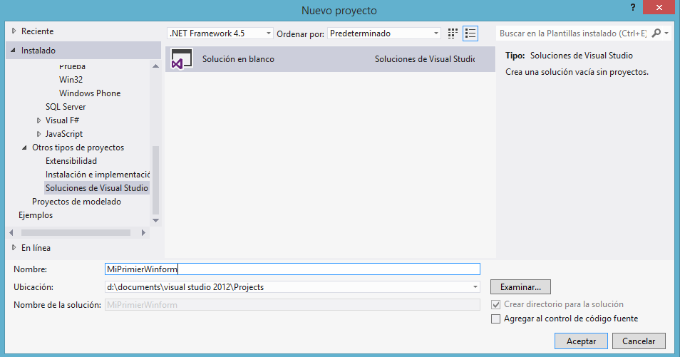
Creación de proyecto – Paso a Paso
Creo un proyecto con una Solución en blanco

Slide 5
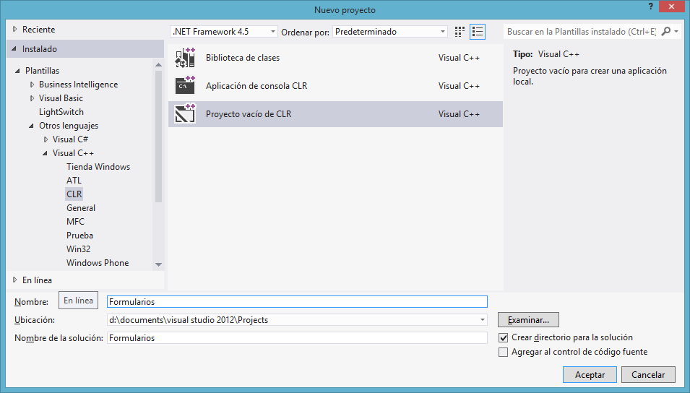
Creación de proyecto – Paso a Paso
Crear un proyecto vacío (Empty Proyect) de C++

Slide 6
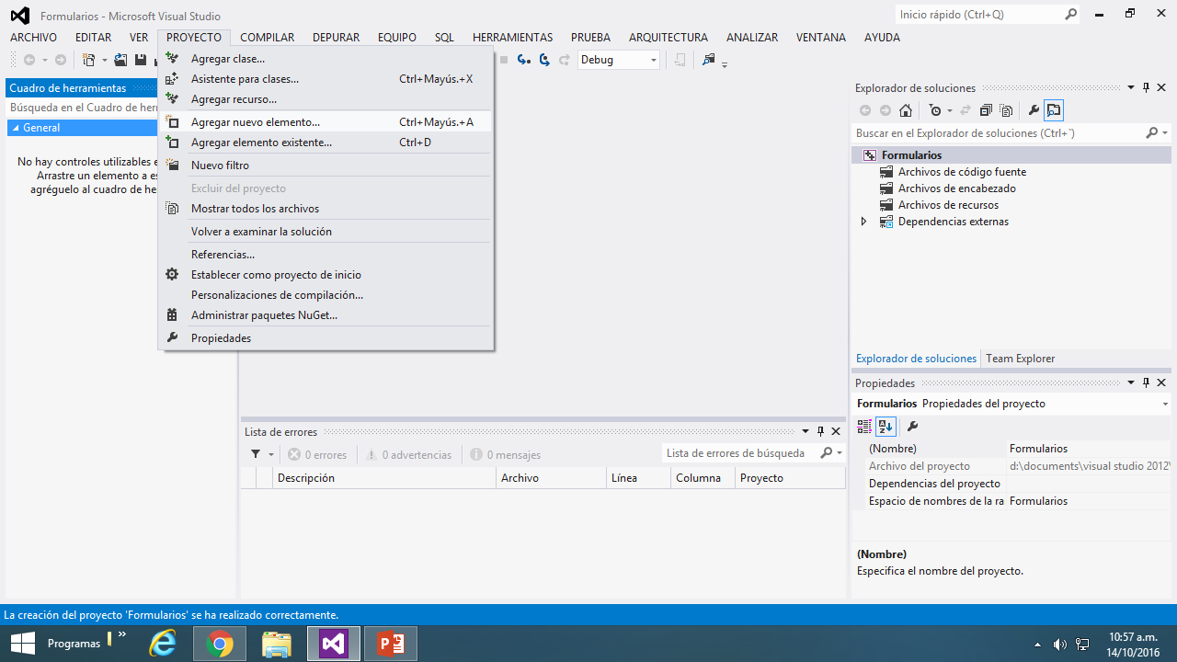
Creación de proyecto – Paso a Paso
En la solapa Proyecto → Agregar Nuevo Elemento

Slide 7
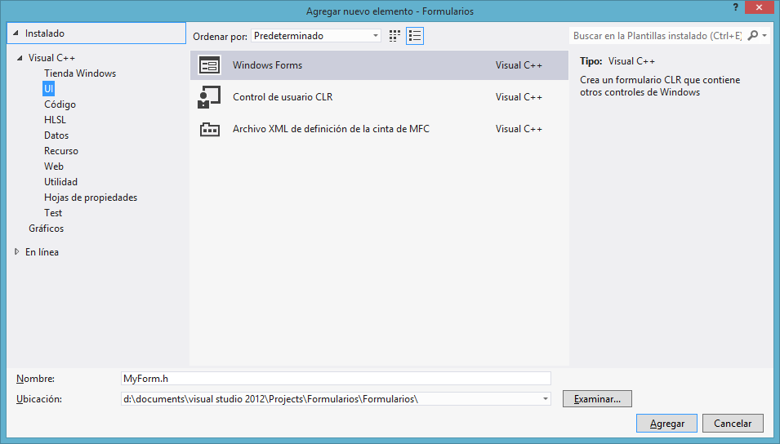
Creación de proyecto – Paso a Paso
En la pestaña Visual C++ -> UI seleccionar Windows Form y dar clic en agregar

Slide 8
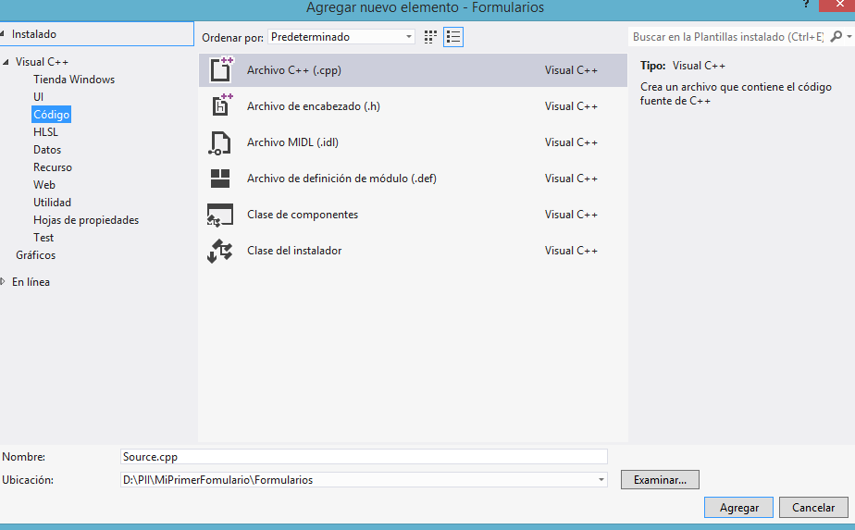
Creación de proyecto – Paso a Paso
En la solapa Proyecto → Agregar Nuevo Elemento→ Código → Archivo C++

Slide 9
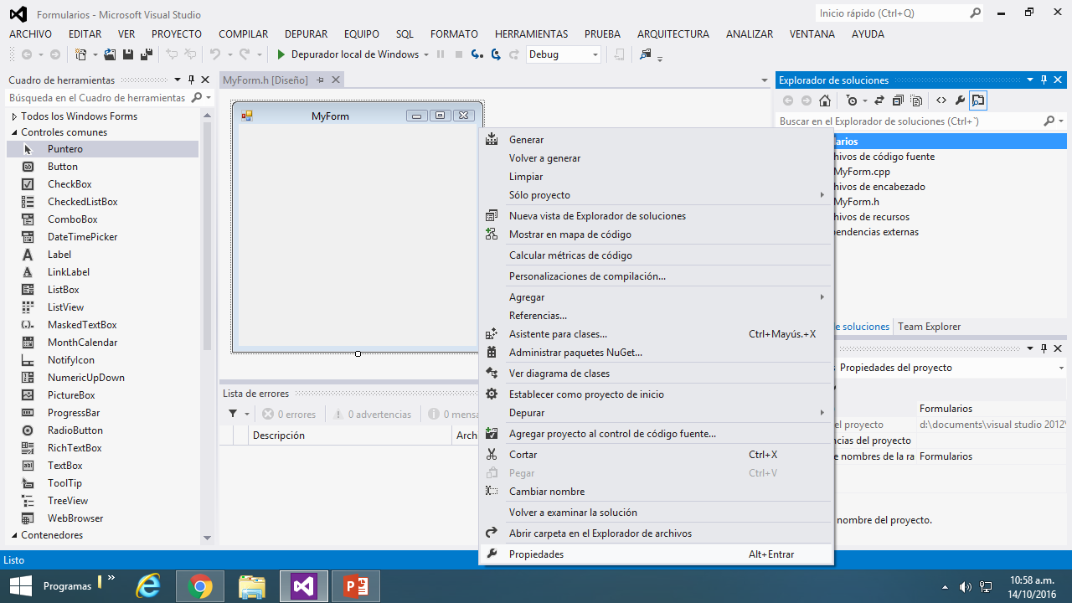
Creación de proyecto – Paso a Paso
Selecciono y voy a las propiedades del proyecto

Slide 10
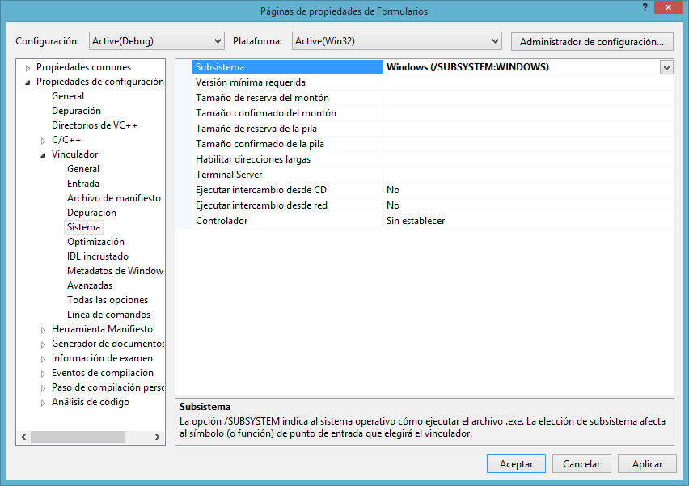
Creación de proyecto – Paso a Paso
En el Vinculador , en la opción de subsistema selecciono:
Windows (/SUBSYSTEM:WINDOWS)

Slide 11
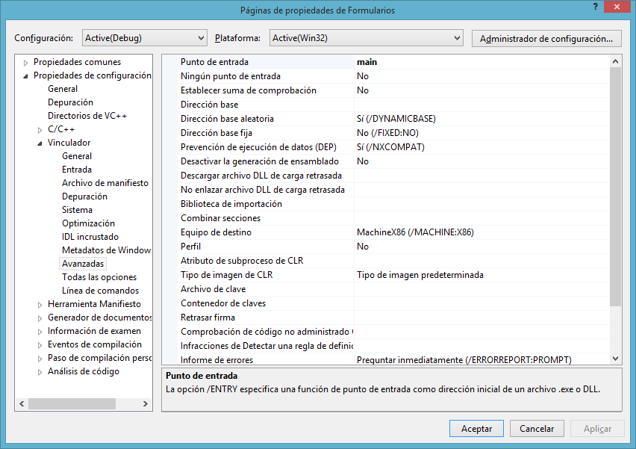
Creación de proyecto – Paso a Paso
En la opción de Avanzadas → Punto de Entrada escribo → main

Slide 12
Creación de proyecto – Paso a Paso
Ahora abrimos el código del formulario y pegamos esto: (OJO con el cambio de nombre del formulario y del proyecto) y pegamos el siguiente Código
//Nombre del formulario
#include "MyForm.h"
using namespace System;
using namespace System ::Windows::Forms;
[STAThread]
void main(array<String^>^ arg) {
Application::EnableVisualStyles();
Application::SetCompatibleTextRenderingDefault(false);
//nombre del proyecto
Project1::MyForm form;
Application::Run(%form);
}

Slide 13
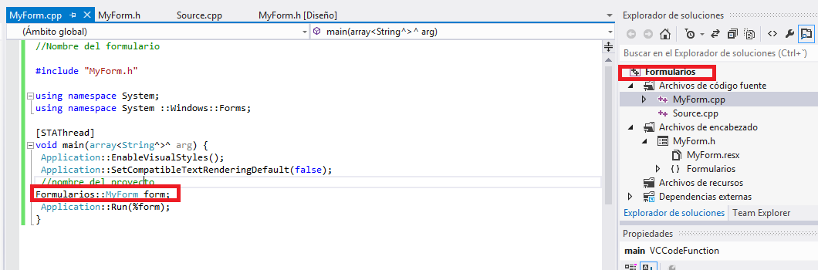
Creación de proyecto – Paso a Paso
Ver el Nombre del proyecto

Slide 14
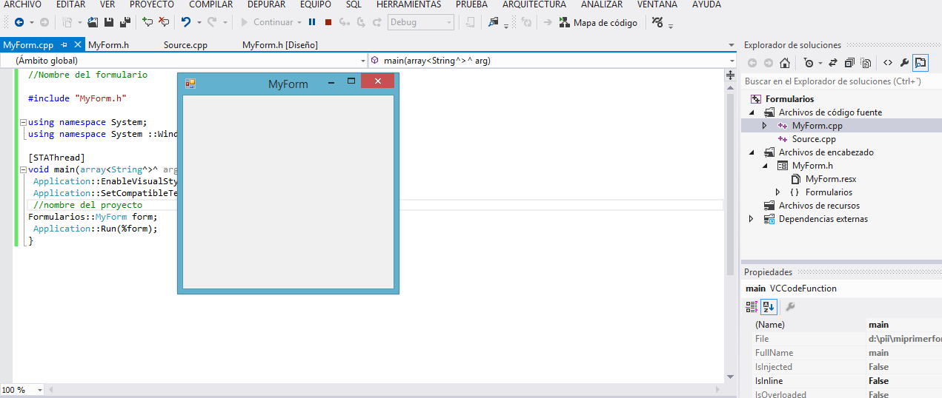
Creación de proyecto – Paso a Paso
Lo compilamos y …

Slide 15
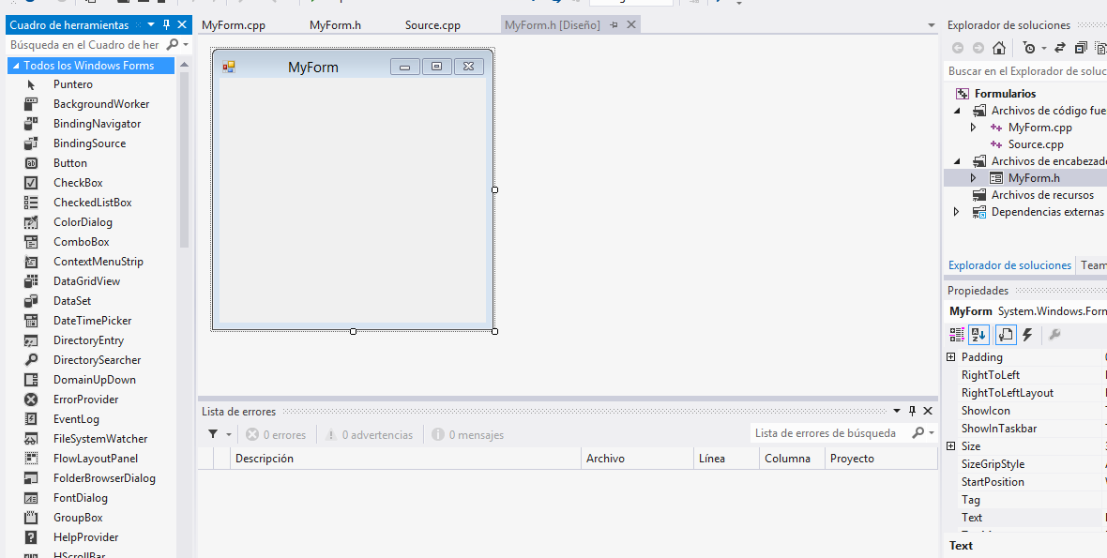
Cuadro de Herramientas
Se encuentran los distintos controles que podemos usar en el formulario

Slide 16
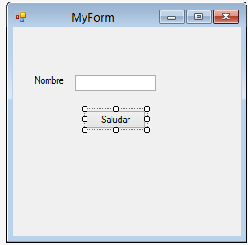
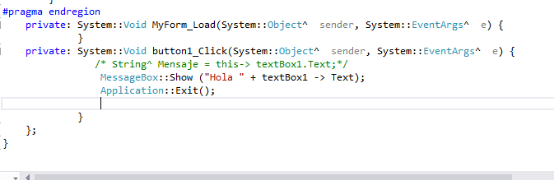
Ejemplo

Slide 17
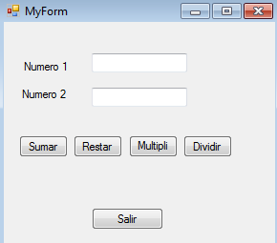
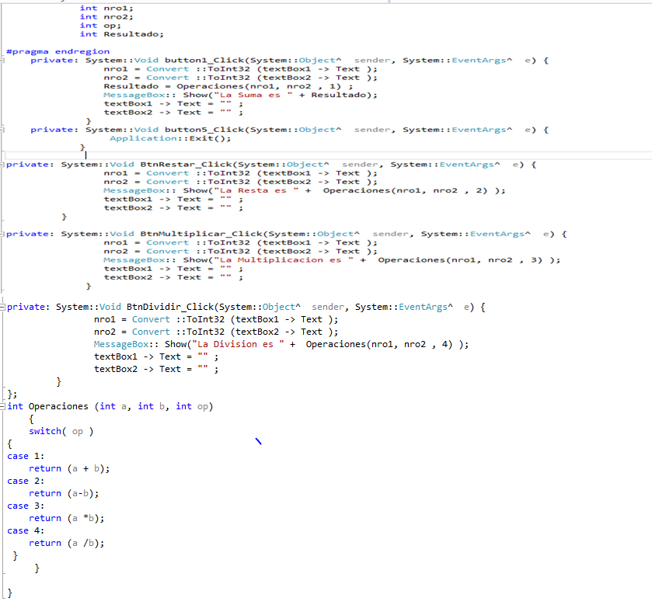
Ejemplo II

Slide 18

¿Preguntas?
Notes:
18

